Slide 1
Luz y sombra

Slide 2
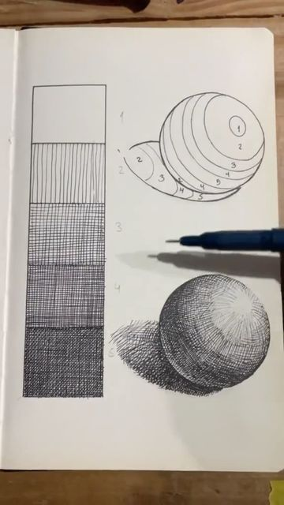
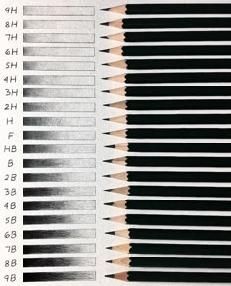

Slide 3
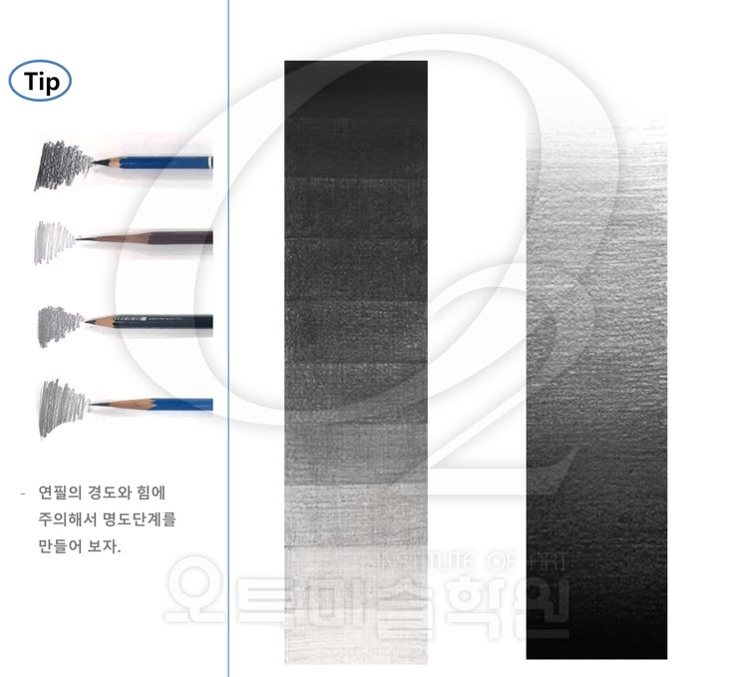
Relice 1 rectángulo con 10 divisiones.
Tamaño: 4cm de ancho x 20 cm de largo.

Slide 4
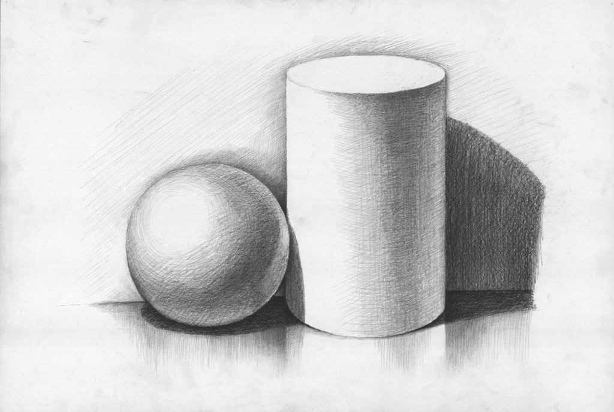

Slide 5
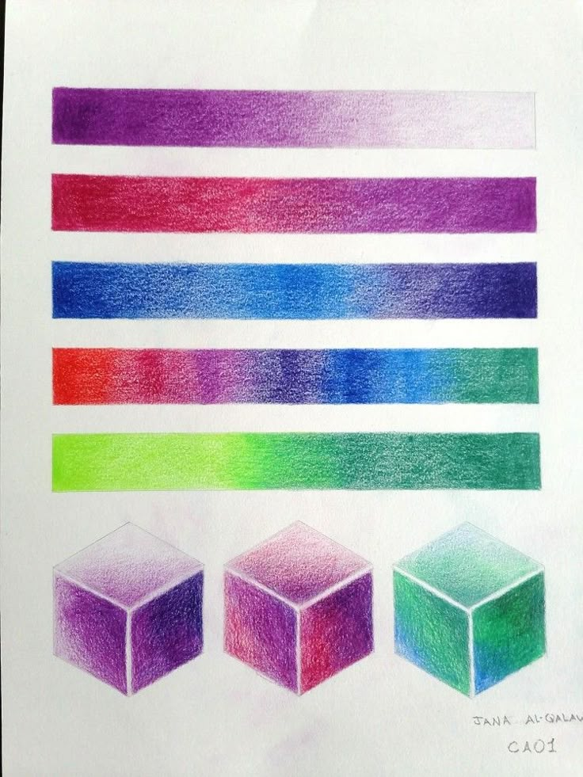
Relice tres rectángulos
Tamaño: 4cm de ancho x 20 cm de largo.Utilizando los colores primarios realice los degrades hasta llegar al color secundario.

Slide 6
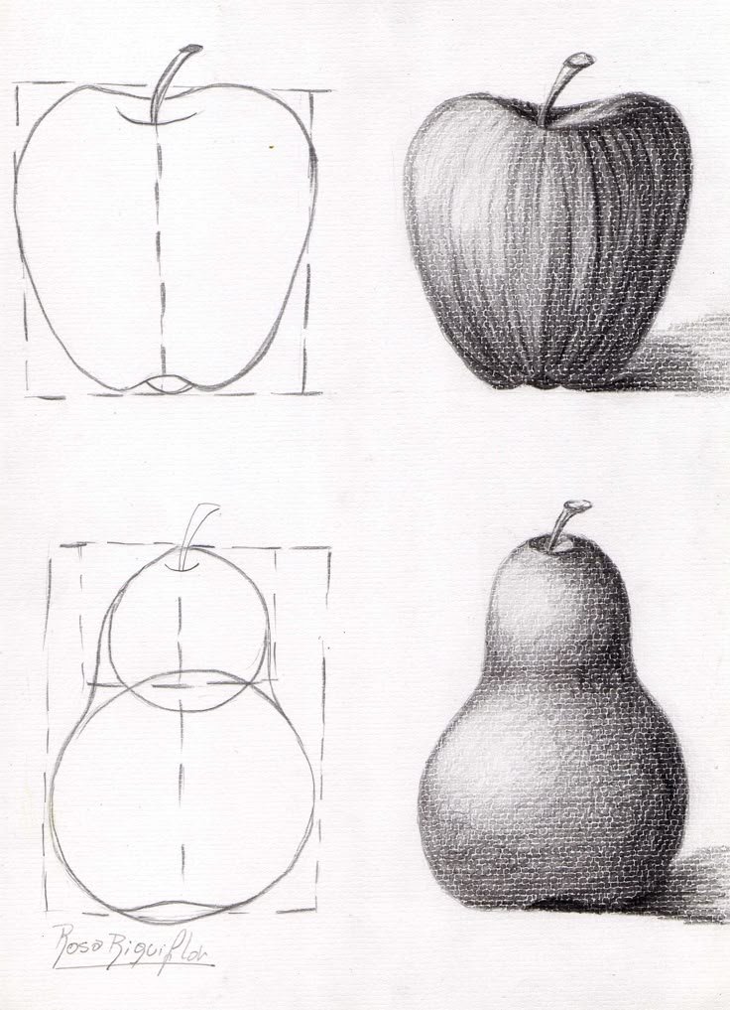
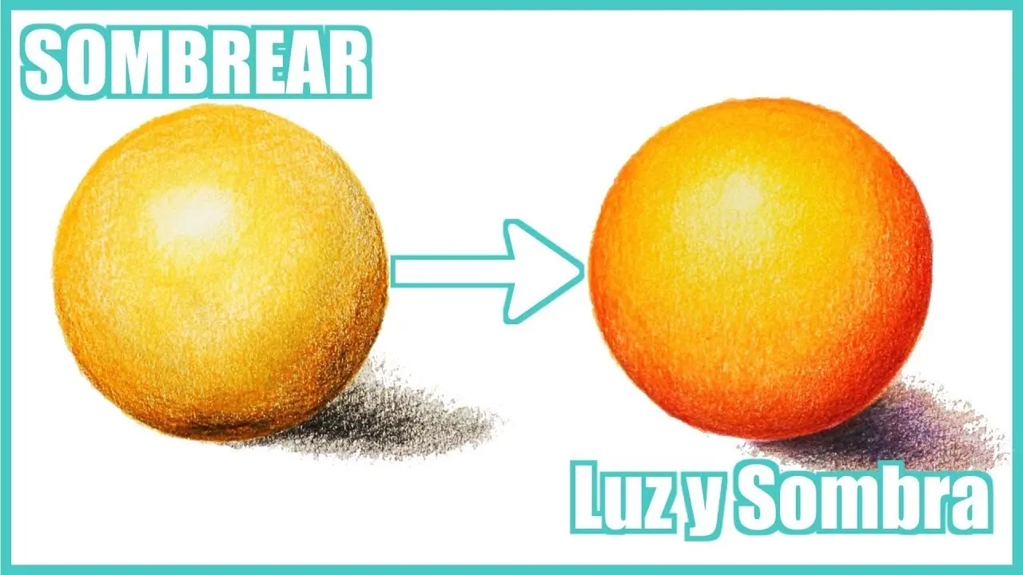
Luz y Sombra

Slide 7
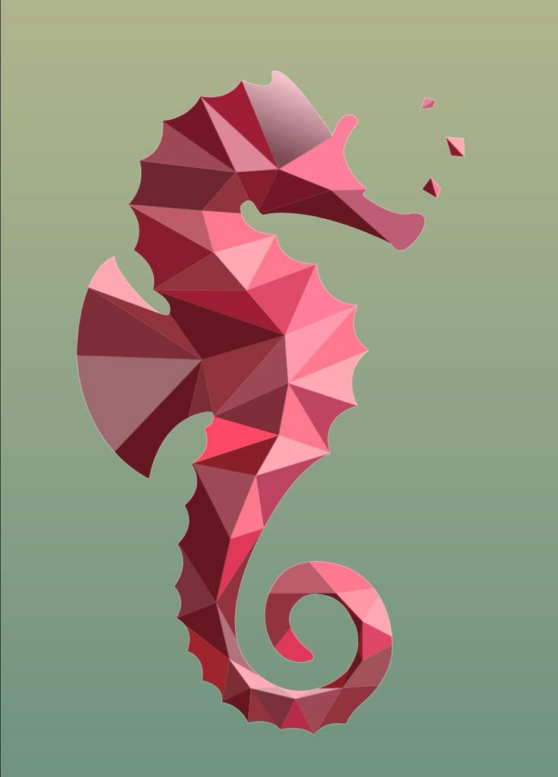
Realice la geometrización de un animal en formato A4 y pinte aplicando luz y sombra

